Slide 1

“EVALUACIÓN DE PARÁMETROS PARA EL PROCESO DE DESHIDRATACIÓN DE PIN’KU (Piper carpunya Ruíz &Pav.), EN LA COMUNA TSÁCHILA CHIGUILPE., PROVINCIA SANTO DOMINGO DE LOS TSACHILAS”
AUTOR: CARRERA LLERENA JOSE LUIS
DIRECTOR: ING. REINA FIERRO JORGE MSc.
CODIRECTOR: ING. STALIN GRANDA MSc.

Slide 2
INTRODUCCIÓN
Para la curación de las enfermedades los Tsáchilas poseen un elevado conocimiento de plantas medicinales, es su patrimonio .
Medicina Tsáchila --- curanderos ( “vegetalistas”)
PIN’KU (Piper carpunya Ruíz & Pav)---desorden digestivo como cólicos y gases; además mezclado con otras plantas sirve para aliviar resfriados y golpes, que se aplican en implanto (Calazacón, 2012).
PIN’KU ---macerados machacados con piedras de rio y agua , hojas frescas tiernas (jóvenes) bufandas o trapos alrededor del estómago.
El problema de la comunidad Tsáchila--falta de conocimientos.
Información científica actualizada de los usos industriales y medicinales de PIN’KU---- importancia en la alimentación y la utilización de medicina natural—Tsáchilas---crear alternativas de producción.

Slide 3
Los resultados---aporte técnico a futuras investigaciones en el campo agroindustrial de las hierbas aromáticas---plantear propuestas productivas fortaleciendo el proceso de vinculación con la comunidad Tsáchila.

Slide 4

OBJETIVOS
La presente investigación tiene como objetivo evaluar los parámetros de deshidratación de Piper carpunya Ruíz & Pav. para la elaboración de tisanas medicinales, en la comunidad Tsáchila Chiguilpe.
Objetivos específicos.
Evaluar la deshidratación mediante aire caliente y estufa a 40º C, 45º C y 50º C.
Establecer el método más idóneo para la deshidratación de las hojas como materia prima previo a la elaboración de tisanas (o te) medicinales de PIN’KU.
Comprobar dos métodos de desinfección, cloro al 10% y kilol a dosis comercial.
Efectuar un análisis fitoquímico para evidenciar los metabolitos secundarios mayoritarios con actividad biológica medicinal contenidos en las hojas de Pin’ku y determinar de las muestras de materia prima obtenidas cual es la que mejor calidad organoléptica presenta.

Slide 5
REVISIÓN DE LITERATURA
Ecuador es uno de los países tropicales con mayor diversidad vegetal tanto a nivel de especies como en su variedad de formaciones vegetales (Acosta, 1962).
La singular importancia ecológica y socioeconómica que derivan de la conservación (uso sustentable y preservación) de los bosques naturales, solo ha empezado a ser reconocida recientemente. (Palacios, 1993).

Slide 6
    Plantas medicinales en el Ecuador
En el Ecuador no se conoce mucho sobre la industrialización de plantas medicinales o producción de fitofármacos. En realidad pocas plantas han entrado en un proceso de revalidación y han sido sometidas a investigaciones fitoquímicas para determinar si tienen aceites esenciales, alcaloides u otros compuestos. Muchas plantas son llamadas “medicinales” cuando no se conocen en realidad si tienen o no principios activos (Buitrón, 1999).
En Ecuador como en otros países, las plantas medicinales y aromáticas se utilizan como materia prima en forma de extractos, en forma semipurificada o como sustancias químicas puras o semisintéticas. Su utilización en diferentes niveles de industrialización es cada vez mayor (Varea, 1997).

Slide 7
    PIN`KU (Piper carpunya Ruíz & Pav.)
Las especies del género Piper (Piperaceae) se encuentran ampliamente distribuidas en las regiones tropicales y subtropicales del mundo, muchas de las cuales se consideran plantas medicinales en Latinoamérica y la región de las Indias Occidentales (Bezerra, et al, 2008).

Slide 8
Información etnobotánica y etnomédica
Los indios Sionas y Kofanes de la Alta Amazonia, machacan las hojas y preparan una decocción que consideran muy útil para combatir las fiebres y como purgante (Lescure, 1987).
Los Huitotos de Colombia reconocen en algunas especies de Piper cualidades anestésicas y analgésicas, y las aprovechan en diferentes trastornos especialmente en los dolores de muelas (Pavón, 1982).
Los Jíbaros de la Alta Amazonía tienen varias especies de Piper entre sus medicinas para los trastornos dentales, dolor o caries; así reconocen buenos efectos en las hojas de P. hispidum , en la planta entera de P. marginatum y en la planta entera del "cordoncillo" , P. tingens (Lewis, 1984).

Slide 9
Composición química y propiedades fARMACOLOGICAS
El género Piper se caracteriza por la presencia de alcaloides. Los extractos de algunas especies han demostrado poseer efectos antifertilidad y actividad insecticida (Schultes, 1990).
Los indígenas amazónicos usan varias especies de plantas para la pintura de sus dientes, elemento cosmético e higiénico muy importante; entre estas plantas se encuentran varias pertenecientes al género Piper. Algunas especies de Piper tienen compuestos fenólicos, como eugenol y sus isómeros, y además, taninos en las hojas.
En los taninos del té se han reconocido efectos cariogénicos por inhibición de las enzimas asociadas con las adherencias bacterianas. No se conoce la forma en que las sustancias usadas para ennegrecer los dientes actúan similarmente ya que como ellas (té o cacao), sirven como sellantes para la coagulación de la placa proteica y la estabilización del hydroxyapatithe del diente (esmalte dental).
En Colombia las especies del género Piper se conocen popularmente como cordoncillos o anises y son empleadas en el tratamiento de diversas enfermedades, entre ellas diarrea, disentería, dolores de estómago, caries dentales, y como cicatrizante (De la Rúa, 1999).
También se ha registrado efectos digestivos, contra la fiebre, trastornos gastrointestinales, y por lo general se preparan en decocción, baños depurativos, tanto con las hojas secas y frescas (Lewis, 1984).

Slide 10
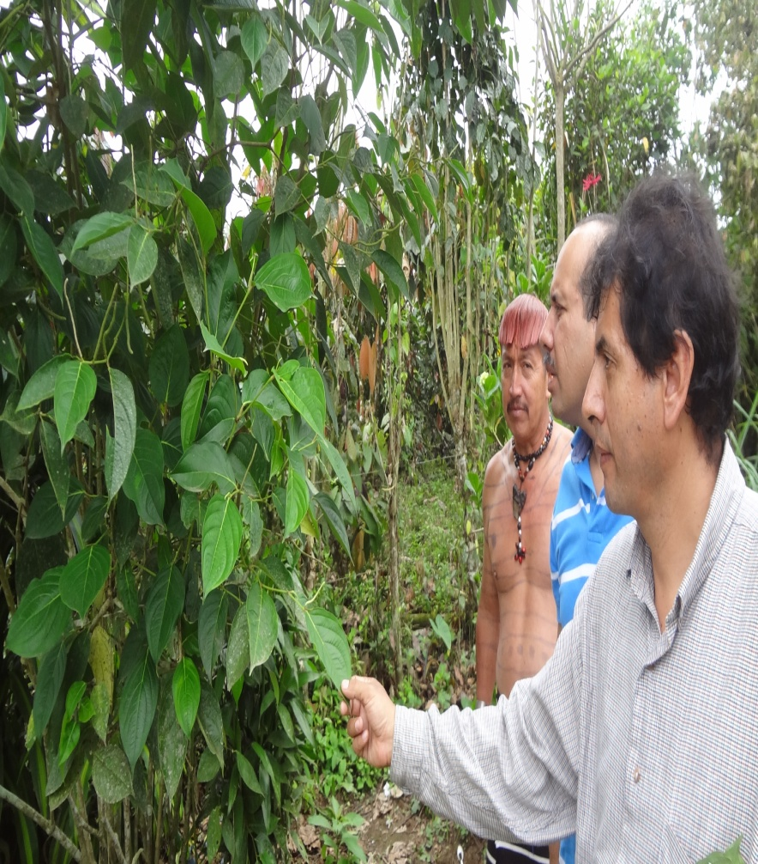
    TAXONOMÍA DE PIN`KU
Según La De la Torre, 2008, Pin´ku (Piper carpunya) se la ha clasificado
Reino: Plantae
Subreino: Tracheobionta
Superdivisión: Spermatophyta
División: Magnoliophyta
Clase: Magnoliopsida
Subclase: Magnoliidae
Orden: Piperales
Familia: Piperaceae
Género: Piper
Especie: Piper carpunya

Slide 11
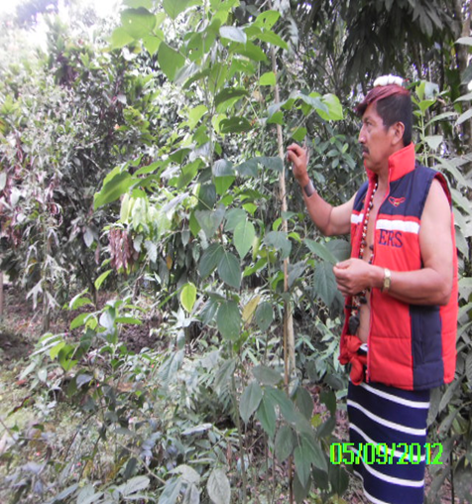
Planta de Pin´ku (Piper carpunya), comunidad Tsáchila.
Conocido también como matico tropical, matico de montaña, guabiduca por la comuna de los Tsáchilas, generalmente es colectada en la época en la cual las plantas poseen el contenido máximo de sus principios activos. En algunas farmacopeas homeopáticas, la monografía de la droga indica cual es la mejor época para la recolección en la ausencia de informaciones farmacopéicas es necesario seguir las siguientes reglas generales (Sharapin, 2001).

Slide 12

MATERIALES Y MÉTODOS
    Ubicación política
La presente investigación se realizó en la comuna Tsáchila Chiguilpe ubicada en el kilómetro 7 de la vía Santo Domingo – Quevedo, más 3 kilómetros margen izquierdo. El estudio agroindustrial se realizó en las instalaciones de la Universidad de las FF.AA. ESPE, Santo Domingo de los Tsáchilas, Carrera de Ingeniería Agropecuaria Santo Domingo.
La investigación consta de dos fases una de laboratorio y otra de procesamiento agroindustrial cuyo producto final son las tisanas de pin’ku (Piper carpunya Ruíz & Pav.).

Slide 13
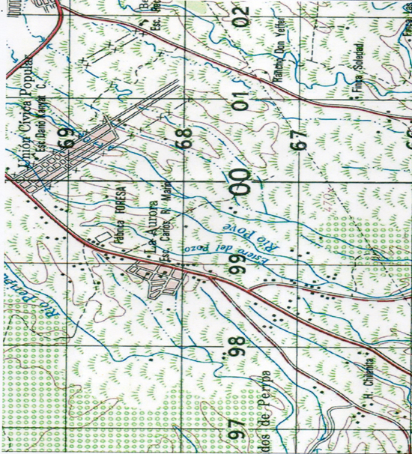
Ubicación Geográfica
Recolección de Pin´ku.
km 7 Vía Santo Domingo-Quevedo más tres kilómetros margen izquierdo.

Slide 14
    Ubicación Ecológica
Zona de vida: Bosque húmedo tropical (bh-T)
Altitud: 270 m.s.n.m.
Coordenadas UTM: Norte: 0698450
                Este: 9965550
Temperatura: 24,6ºC
Precipitación: 3135 mm/año.
Humedad relativa: 85%
Heliofania: 680 h luz/año
Suelos: Franco limo arcillosos (FoLoAc)
Vegetación: Predominantemente bosque secundario, especies forestales, cultivos anuales.
Fuente: Cañadas Luis (1978-1983), zonas de vida de Holdridge.

Slide 15
  Métodos.
    Diseño experimental.
Los parámetros en estudio están constituidos por: Solución desinfectante (a1=cloro; a2=Kilol), forma de deshidratación (b1= aire caliente; b2= estufa) y temperatura de deshidratación (c1=40° C, c2= 45° C y c3= 50° C).
El tipo de diseño experimental empleado para este estudio es un modelo de Parcela Subdividida, conducido en un Diseño Completamente al Azar (DCA). Donde se realizaron tres repeticiones de los 12 tratamientos, producto de la combinación del tipo de desinfectante, forma de deshidratación y temperatura de deshidratación.

Slide 16
Tratamientos con las diferentes combinaciones y repeticiones.
Tratamientos | Factor A | Factor B | Factor C
1 | a1 | b1 | c1
2 | a1 | b1 | c2
3 | a1 | b1 | c3
4 | a2 | b1 | c1
5 | a2 | b1 | c2
6 | a2 | b1 | c3
7 | a1 | b2 | c1
8 | a1 | b2 | c2
9 | a1 | b2 | c3
10 | a2 | b2 | c1
11 | a2 | b2 | c2
12 | a2 | b2 | c3
A: Tipo de desinfectante.
B: Forma de deshidratación.
C: Temperatura de deshidratación.

Slide 17
Sorteo de los tratamientos en la evaluación de parámetros para el proceso de deshidratación de pin’ku (Piper carpunya Ruíz & Pav.)
R I | Cl(a1) |  | Orgánico (a2)
 | estufa (b2) | aire caliente (b1) | aire caliente (b1) | estufa (b2)
 | c2 | c1 | c1 | c3
 | c1 | c3 | c3 | c2
 | c3 | c2 | c2 | c1
R II | Cl(a1) |  | Orgánico (a2)
 | estufa (b2) | aire caliente (b1) | aire caliente (b1) | estufa (b2)
 | c2 | c3 | c1 | c2
 | c3 | c1 | c3 | c1
 | c1 | c2 | c2 | c3
R III | Cl(a1) |  | Orgánico (a2)
 | estufa (b2) | aire caliente (b1) | aire caliente (b1) | estufa (b2)
 | c1 | c3 | c2 | c3
 | c2 | c2 | c3 | c1
 | c3 | c1 | c1 | c2

Slide 18
ADEVA
Fuente de variación | Grados de libertad
Total | 35 (T-1)
PG | 1 (PG-1)
Error(a) | 2 (PG-1)(Rep-1)
PP | 1 (PP-1)
PG*PP | 1 (PG-1) (PP-1)
Error (b) | 4 PG(PP-1) (Rep-1)
SP | 2 (SP-1)
PG*SP | 2 (PG-1) (SP-1)
PP*SP | 2 (PP-1) (SP-1)
PG*PP*SP | 2 (PG-1) (PP-1) (SP-1)
Error(c ) | 18 Diferencia
Se aplicó la prueba de Duncan al 5%
para las variables que presentaron significancia.

Slide 19
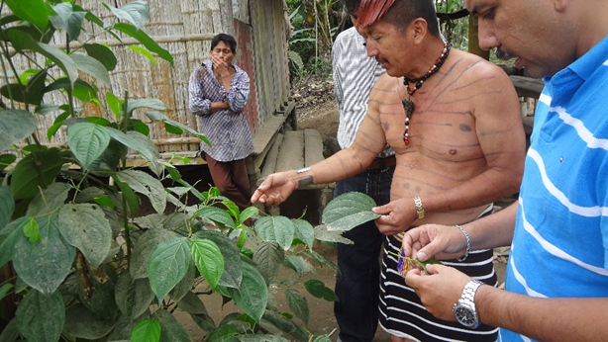
Fase de Prospección
Se analizó el estudio de varias plantas medicinales utilizadas por los nativos Tsáchilas, y se determinó que el Pin´ku (Piper carpunya Ruíz & Pav.) es una planta considerada de importancia social y medicinal para los comuneros, (Agustín Calazacón en com pers., 2013)

Slide 20
Fase de Recolección
Se realizó en la comuna Chiguilpe, en el kilómetro 7 de la vía Santo Domingo – Quevedo, más 3 kilómetros margen izquierdo, en la comunidad Tsáchila Chiguilpe, las hojas colectadas se colocaron en fundas plásticas perforadas, con dimensiones de 20 cm de ancho por 30 cm de largo, de medio kilogramo de capacidad.

Slide 21
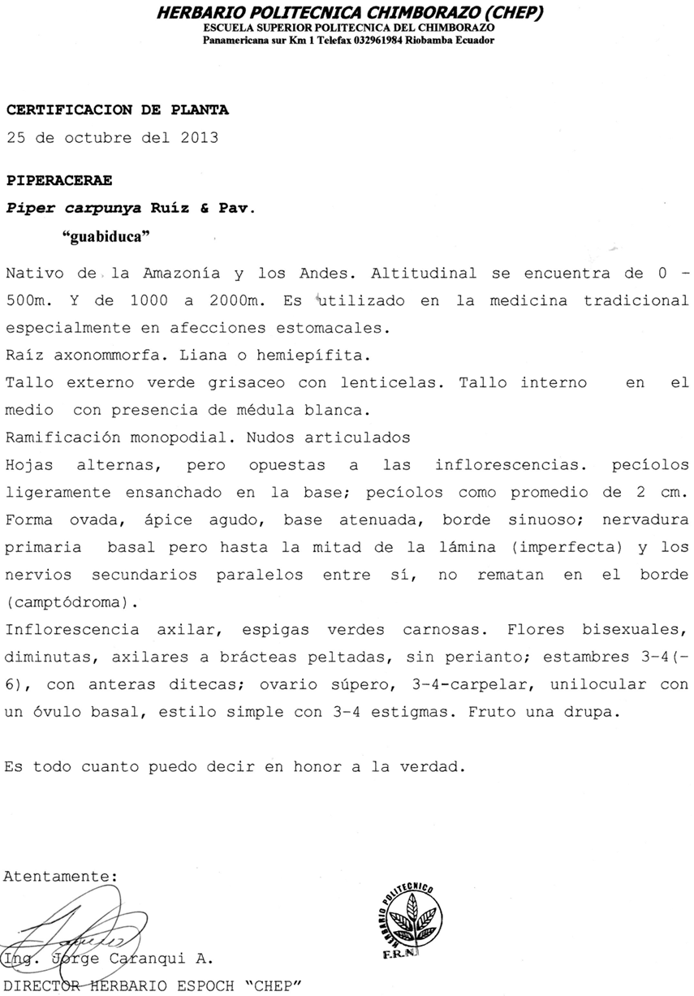
Fase de Identificación o Autentificación Botánica

Slide 22
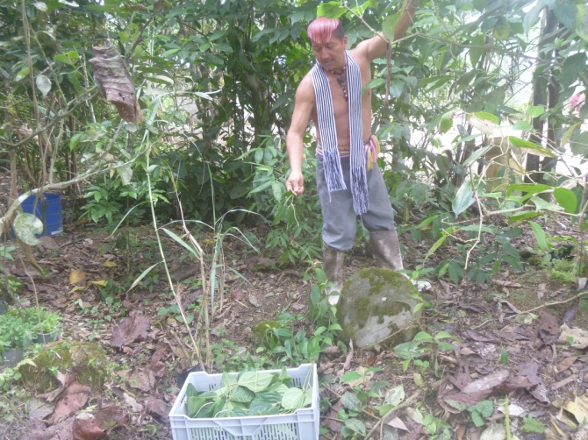
Fase de Procesamiento
Recolección.- Comuna Chiguilpe, se recolectaron hojas en fundas plásticas perforadas, con dimensiones de 20 cm de ancho por 30 cm de largo, de medio kilogramo de capacidad, luego en gavetas de plástico para su transporte.
Transporte.- Se llevó hasta el lugar de recepción ubicado en el Laboratorio de Biotecnología de la Universidad de las Fuerzas Armadas - ESPE, Carrera de Ingeniería Agropecuaria, ubicada en el kilómetro 24 de la vía Santo Domingo – Quevedo.
Recepción.- Se pesó, eliminando los materiales extraños e impurezas que afecten la calidad del producto fresco.

Slide 23
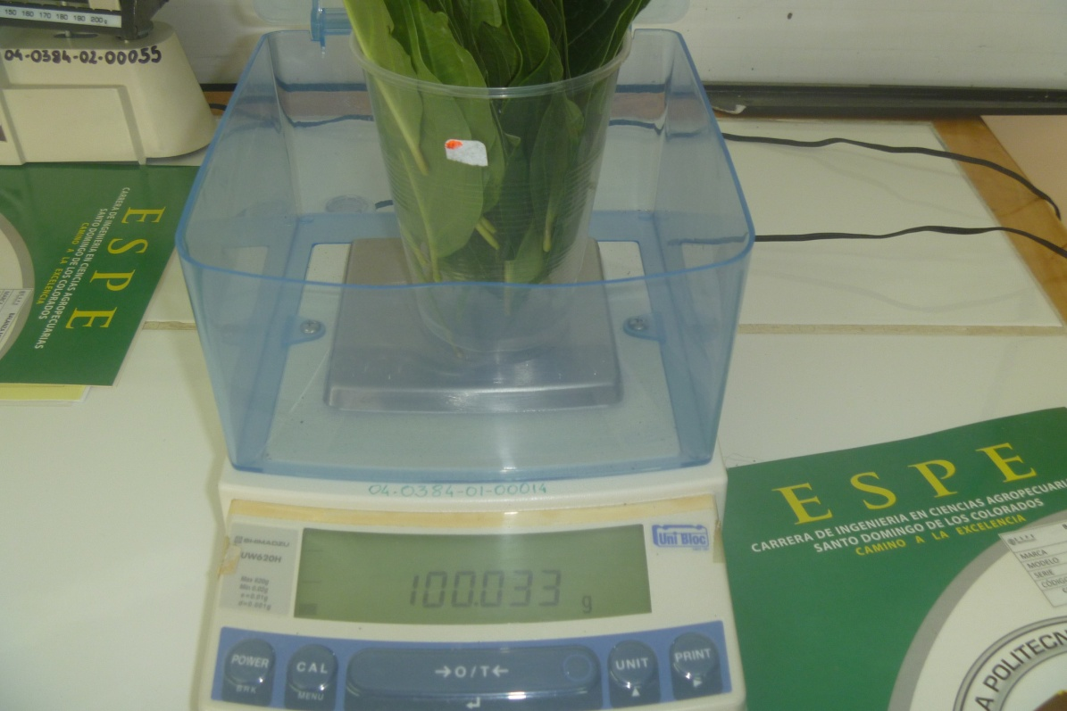
Selección y clasificación.- Hojas enteras de buena calidad, homogéneas y en lo posible del mismo estado fenológico, tomando en cuenta que no presenten defectos físicos como: daños causados por insectos y animales, pudrición, ataque de hongos, entre otros, que afecten el producto final.
Pesado.- Luego de la selección, se procedió a registrar su peso, utilizando una balanza analítica, además se registraron otros, al ingreso del material, luego del proceso de secado para su posterior análisis en el laboratorio.

Slide 24
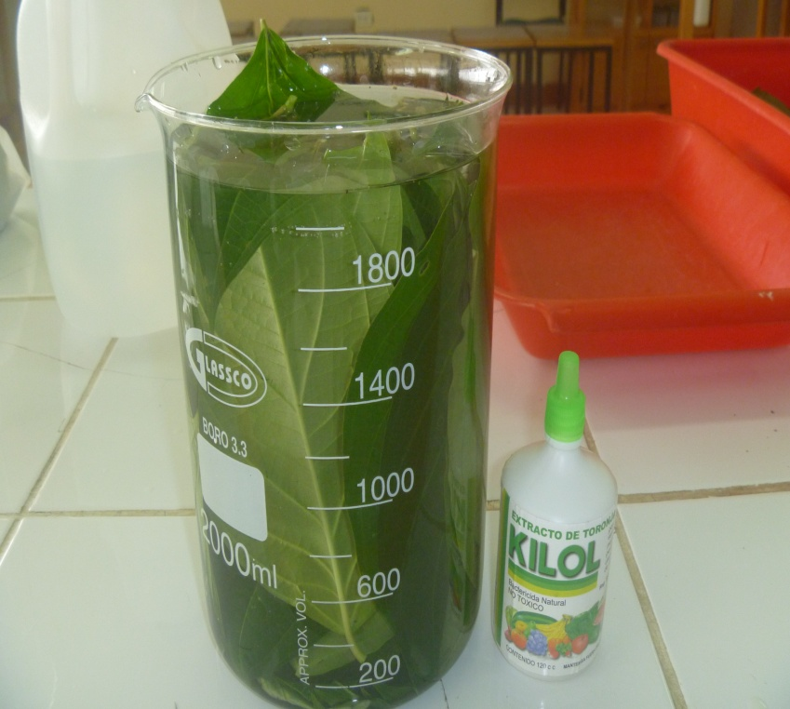
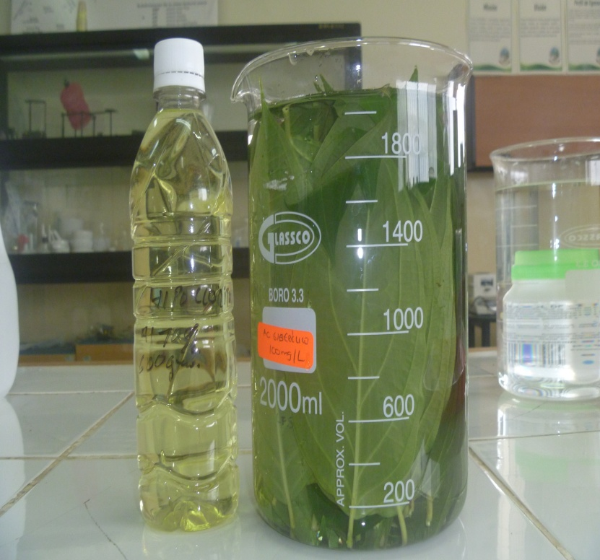
Lavado y Desinfección.- A las hojas de Pin’ku se las llevó a un recipiente y gavetas para el respectivo lavado con agua corriente en varios enjuagues, hasta que las mismas queden sin tierra adherida, polvo, restos de insectos y otras impurezas que suelen afectar a la muestra; además se le sometió a lavado mediante la inmersión de éste material en una solución de agua clorada (15 ppm), y solución de desinfectante orgánico (Kilol a base de jugo de toronja) con el fin de eliminar residuos de tierra y microorganismos.La materia prima lavada y limpia se colocó en cernideras por un lapso de 45 minutos, con el fin de eliminar el agua de la operación, este proceso se lo realizó en el Laboratorio de Biotecnología de la Facultad.

Slide 25
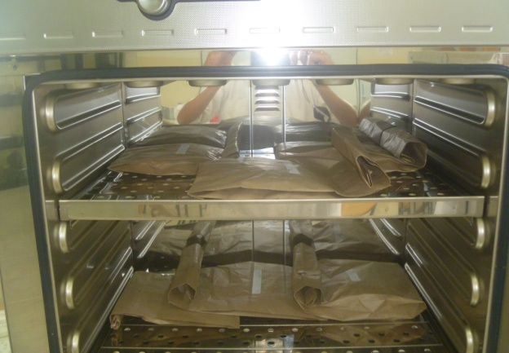
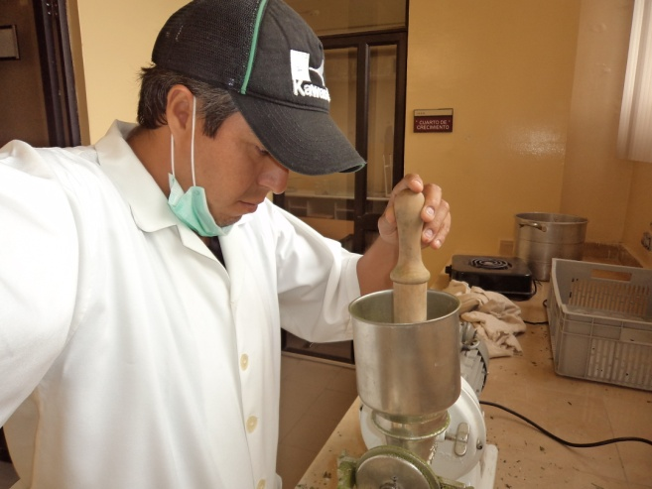
Picado.- La materia prima fue fraccionada en trozos de 5 cm de largo aproximadamente, con la ayuda de cuchillas, con el fin de homogenizar el material.
Deshidratado.- El material se pesó en cantidades de 500 gramos por bandeja, para ser deshidratado con la ayuda de un secador, para posteriormente ser pesado.
Molido.- El material deshidratado se trituró en un molino de martillos, previamente limpiado y desinfectado, hasta llevarlo a partículas minúsculas tipo aserrín, los que se utilizaron para el posterior envasado.

Slide 26
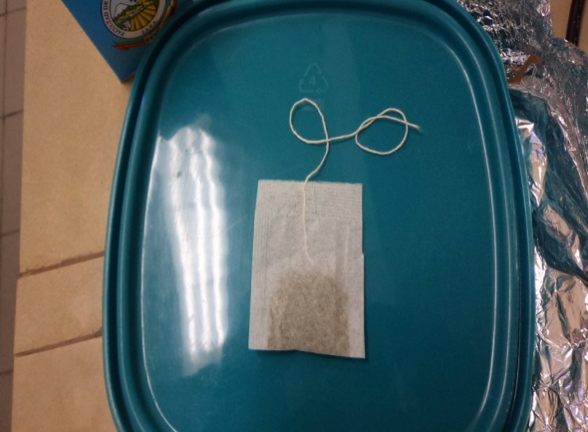
Envasado.- El producto molido se colocó en bandejas para posteriormente empacarlas en fundas elaboradas con papel filtro plegable (bolsitas de tisana), luego se las depositó en cajitas de cartón con capacidad para 20 unidades de 2,36 g cada una.
Almacenado.- El producto empacado en estas cajitas se almacenó en un ambiente fresco y seco para conservar su calidad. Se medirá la vida útil de un año de envasado, luego el producto permanecerá en cuarentena hasta realizar las pruebas de calidad, para su posterior comercialización. Este parámetro deberá ser medido y evaluado en el futuro, luego de realizar este estudio de deshidratación.

Slide 27
Fase de Extracción
Obtención del Macerado de Pin`ku (Piper carpunya)
Cuatro tipos de solventes orgánicos químicamente puros: Hexano (Hex), metanol (MeOH), etanol (EtOH) y agua destilada (H2Od).
Después de haber molido las muestras de Pin’ku se pesó 10 g y se colocó en un frasco de color ámbar de 300 ml, para evitar incidencia de la luz, añadiendo a esta muestra 120 ml del solvente orgánico, haciendo cada repetición para cada uno de los solventes, luego los frascos se colocaron en el agitador orbital por el tiempo de una hora a 180 rpm, y se procedió a dejarlos en refrigeración por 8 días a 4 ºC.

Slide 28
Proceso de obtención del macerado de Pin`ku (Piper carpunya).

Slide 29
Obtención de los hidrodestilados de Pin`ku
Se armó el aparato de destilación por arrastre de vapor.
Utilizando un tanque de 12 L de capacidad, se añadió 2000 ml de agua corriente, se montó el equipo, se ajustaron los acoples, se insertó la rejilla, se añadió los 100 g de las hojas troceadas de pin’ku, se ajustaron las tapas herméticas y demás ensambles dirigidos al refrigerante vertical, enseguida de ello se procedió a encender la fuente de calor y se inició el proceso.
El agua al hervir se evapora y éste vapor atraviesa la rejilla donde se encuentran depositadas las hojas de pin’ku, se inspeccionó el agua fría del refrigerante y al cabo de 30 min se registraron las primeras gotas del hidrodestilado.
El vapor emitido permite arrastrar los metabolitos secundarios contenidos en los 100 g de Pin´ku, éste vapor arrastrado se condensa por enfriamiento en el refrigerante, llevando consigo el hidrodestilado que es depositado en un Erlenmeyer. El proceso dura cerca de 55 min y el producto obtenido fue de aproximadamente 250 ml de hidrodestilado, fue trasvasado a una botella color ámbar y se lo almacenó a 4 °C en la parte baja del refrigerador, hasta sus posteriores pruebas de tamizaje fitoquímico preliminares.

Slide 30
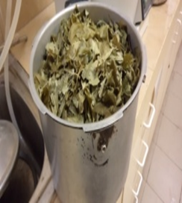
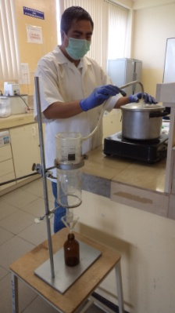
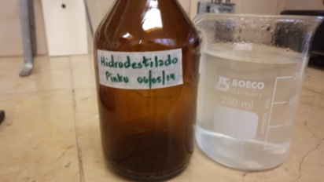
Hidrodestilado | Tiempo transcurrido | Color | Olor | Sabor
Pin’ku | 30 min | Líquido verde claro | Penetrante adormecedor +++ | Suigéneris a condimento +++
Pin’ku | 60 min | Líquido límpido | Penetrante ligeramente adormecedor ++ | A condimento +
Estimación visual y organoléptica del hidrodestilado de pin’ku.

Slide 31
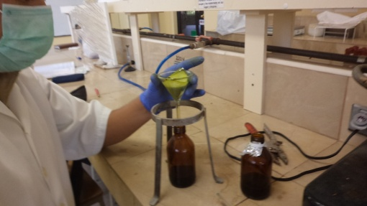
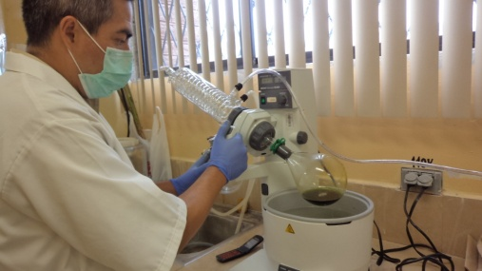
Análisis fitoquímico de pin’ku
    Preparación y ejecución de las muestras maceradas de pin’ku
Al extracto macerado de pin’ku, se le realizó los siguientes protocolos de identificación. Primeramente se procedió con las muestras inmersas en hexano, luego con las muestras maceradas en MeOH, EtOH y H2Od.
A la muestra de pin’ku se la filtró por dos capas de algodón a presión reducida y por papel filtro #45. Se recuperó 100 ml de cada extracto y enseguida se los rota evaporó entre 40° C a 45° C, a una rotación de 45 ppm. Se recuperó el solvente orgánico y se obtuvo la tintura de los extractos madre; terminado el proceso, estos estuvieron listos para las respectivas diluciones y su tamizaje fitoquímico.
Filtrado y rota evaporado de pin’ku (Piper carpunya

Slide 32
Diluciones realizadas para el extracto de pin’ku, en cuatro solventes orgánicos.
Extracto | Dilución
Pin’ku en hexano | 1:100
Pin’ku en metanol | 1:100
Pin’ku en etanol | 1:10
Pin’ku en agua | 1:10

Slide 33
    Reporte de resultados del tamizaje fitoquímico preliminar
    Para reportar los resultados analizados en pin’ku, mediante pruebas del tamizaje fitoquímico, se consideró las siguientes especificaciones
Significación | Especificación | Comentario
( - ) | No registrado | No hay cambio de coloración de la alícuota
( +/- ) | Escasa presencia | Escaso cambio de coloración de la alícuota
( + ) | Ligera presencia | Ligero cambio de coloración de la alícuota
( ++ ) | Presencia moderada | Notable cambio de coloración de la alícuota
( +++ ) | Presencia estable | Prolongado cambio de coloración de la alícuota
( ++++ ) | Presencia abundante | Pronunciado y eminente cambio de coloración de la alícuota

Slide 34
    Protocolo para reconocimiento de alcaloides
De las muestras maceradas e hidrodestiladas de pin’ku, se tomó una alícuota de 1 ml por cada tubo de ensayo y se disolvió en 2 ml de ácido clorhídrico al 10%. Se agitó vigorosamente por 5 min hasta obtener una cierta transparencia del extracto. Se recuperó 1 ml y se procedió a ensayar el reactivo de Mayer, Dragendorff y Wagner.
Mediante reactivo de Mayer: al 1 ml recuperado del extracto macerado e hidrodestilado de pin’ku se adicionó 5 gotas del reactivo. Éste formó un precipitado de color crema, lo cual indicó la presencia de alcaloides.
Mediante reactivo de Dragendorff: al 1 ml recuperado del extracto macerado e hidrodestilado de pin’ku se adicionó tres gotas del reactivo. Esté formó un precipitado de color anaranjado, lo cual indicó la presencia de alcaloides.
Mediante el reactivo de Wagner: al 1 ml recuperado del extracto macerado e hidrodestilado de pin’ku se adicionó tres gotas del reactivo. Éste formó un precipitado de color que va del amarillo al anaranjado, lo cual indicó una prueba positiva.

Slide 35
    Protocolo para reconocimiento de taninos y fenoles (Ensayo con cloruro férrico)
Mediante éste procedimiento se permitió reconocer la presencia de compuestos fenólicos y/o taninos en las muestras maceradas e hidrodestiladas de P. carpunya, descrito en el siguiente proceso: se tomó una alícuota de 1 ml por cada tubo de ensayo, se añadió tres gotas de acetato de sodio para neutralizar las muestras y 0,5 ml de una solución de Cloruro férrico al 5 % en solución salina fisiológica.
El ensayo dio negativo para las alícuotas de los macerados e hidrodestilado de Pin’ku, dando negativo al no registrarse reacción colorimétrica esperada para este tipo de compuesto activo.

Slide 36
    Protocolo para reconocimiento de saponinas (Ensayo de espuma)
Con éste procedimiento se reconoció la presencia de saponinas, en las muestras maceradas e hidrodestiladas de pin’ku, que se describe a continuación: se tomó una alícuota de 1 ml por cada tubo de ensayo y se las diluyó con cinco veces su volumen en agua. Se agitó la mezcla fuertemente de manera manual y vertical entre cinco a diez minutos.
El ensayo dio positivo al aparecer espuma con burbujas de forma hexagonal en la superficie del fitofluido, con alturas entre 4 mm hasta 20 mm, por más de dos minutos, lo cual se considera prueba viable. Lo contrario ocurrió cuando en los ensayos, la presencia de espuma después de la agitación no permanecía en los rangos para considerarse una prueba positiva.

Slide 37
    Protocolo para reconocimiento de cumarinas
De las muestra macerada e hidrodestilada de pin’ku, se tomó una alícuota de 1 ml por cada tubo de ensayo, y se les añadió tres gotas de una solución de hidróxido de potasio (KOH) al 10%, dando una coloración amarillenta. Luego se adicionó 0.5 ml de HCl 1N.
El ensayo dio positivo en la prueba de coloración, cuando se desvaneció el color amarillento de las muestra maceradas e hidrodestiladas de pin’ku, al acidularlos con el HCl 1N. El ensayo dio negativo al no registrarse la reacción colorimétrica esperada para este tipo de compuestos activos

Slide 38
    Protocolo para reconocimiento de flavonoides (Ensayo de shinoda)
De las muestras maceradas e hidrodestiladas de pin’ku, se tomó una alícuota de 1 ml para cada tubo de ensayo, y se las diluyó con 1 ml de HCl concentrado, enseguida se añadió un segmento de aproximadamente 0,5 cm de cinta de magnesio metálico como indicador. En éste procedimiento se produjo una reacción exotérmica con efectos efervescentes y ascendentes registrados en el tubo de ensayo, para lo cual se esperó 5 minutos para que se estabilice la reacción y enseguida se añadió 1 ml de alcohol amílico, se mezclaron las fases y se dejó reposar hasta que éstas vuelvan a separarse.
El ensayo dio positivo de acuerdo al protocolo establecido, cuando el alcohol amílico agregado se coloreo con gamas que fueron del amarillo al naranja, carmelita o rojo intenso, para varias pruebas realizadas. El ensayo dio negativo, cuando el alcohol amílico no reaccionó dando las colorimetrías esperadas.

Slide 39
    Ensayo de antocianinas
Éste protocolo permitió conocer antocianinas generales en los extractos vegetales macerados e hidrodestilados de pin’ku, la presencia se determinó, cuando a 1 ml de la muestra se calentó por dos minutos, luego se añadió 1 ml de HCI concentrado y se siguió calentando hasta aproximadamente 10 minutos, se dejó enfriar y luego se añadió 1 ml de agua y 2 ml de alcohol amílico. Por último se agitó el tubo de ensayo y se dejó separar las dos fases.
El ensayo dio positivo, cuando el alcohol amílico agregado a las muestras maceradas e hidrodestiladas en diferentes tubos de ensayo, se coloreó de rojo a marrón en varios de ellos. El ensayo dio negativo, cuando el alcohol amílico agregado, no registró la reacción colorimétrica esperada para este tipo de compuestos activos.

Slide 40
    Protocolo para reconocimiento de quinonas (Ensayo de börntrager)
De las muestras maceradas en Hex, MeOH y EtOH de pin’ku, se tomó como alícuota 1 ml para cada tubo de ensayo y se sometieron a baño maría para acelerar su evaporación. Luego el residuo se redisolvió en 1 ml de cloroformo. Posteriormente se adicionó 1 ml de hidróxido de potasio al 10 %, se agitó el tubo de ensayo mezclando las fases y se lo dejó en reposo hasta su separación. Para las muestras maceradas en agua y para los hidrodestilados de pin’ku, se añadió directamente el cloroformo y se siguió con el mismo procedimiento.
El ensayo dio positivo cuando al agregar el cloroformo a cada tubo de ensayo, las fases se separaron y aquella que migró a la superficie, se coloreó de rosado a rojo. El ensayo se consideró negativo, cuando la fase superior formada no registró la reacción colorimétrica esperada para este tipo de compuestos activos.

Slide 41
Variables a Ser Evaluadas
Variables paramétricas
Contenido y volatilidad de terpenos: Se procedió a recolectar una muestra de 50 g utilizando una balanza analítica luego del proceso final de deshidratación realizado en el laboratorio, esta muestra se analizó en el laboratorio de Bioquímica y toxicología de la Carrera de Ingeniería Agropecuaria, de la Universidad de las Fuerzas Armadas IASA I, para determinar en nivel de volatilidad de los terpenos presentes después de la deshidratación.
Método de desinfección: Se procedió a evaluar los dos tipos de desinfección, componente químico (cloro al 10%) y el otro un componente orgánico (Kilol a la dosis comercial) este proceso se realizó en el laboratorio de Bioquímica y toxicología de la Carrera de Ingeniería Agropecuaria, de la Universidad de las Fuerzas Armadas IASA I, para determinar coliformes fecales, coliformes totales y e. coli, presentes en dos muestras escogidas al azar.
Rendimiento de producto deshidratado: Para este parámetro se procedió a realizar un pesado final con la ayuda de una balanza analítica a cada muestra que ingreso al tratamiento de secado, obteniendo valores por diferencia de pesos.
Contenido de minerales: Se procedió a recolectar una muestra de 20 g, muestra que fue enviada al laboratorio de Agrolab de Santo Domingo (Calle Río Chambira N.- 602 y Zamora), para determinar contenidos de minerales (análisis cualitativo) obtenidos al final del proceso.

Slide 42
Variables no paramétricas
Calidad organoléptica: Se realizó una encuesta para saber el grado de aceptabilidad de la tisana de pin’ku, luego de preparar una infusión aromática con funditas de tisanas de pin’ku, en el que los encuestados evaluaron el sabor, color, olor y el grado de aceptabilidad. El universo encuetado fue de 36 personas entre las edades de 12 a 55 años.

Slide 43
RESULTADOS Y DISCUSIÓN
Contenido y volatilidad de terpenos
Tamizaje fitoquímico del extracto de Pin’ku en Hex

Slide 44
Tamizaje fitoquímico del extracto de Pin’ku en MeOH

Slide 45
Tamizaje fitoquímico del extracto de Pin’ku en EtOH

Slide 46
Tamizaje fitoquímico del extracto de Pin’ku en H2Od

Slide 47
Tamizaje fitoquímico en el hidrodestilado de Pin’ku

Slide 48
Resultados de identificación de metabolitos secundarios en Pin’ku.
Se registraron mayor cantidad de metabolitos secundarios en el extracto de Pin’ku. Macerado en MeOH. Estos datos no cumplieron con el supuesto de normalidad, por lo tanto se realizó la prueba de Kruskal-Wallis como alternativa no paramétrica del método ANOVA, esta se aplicó a la presencia o ausencia de metabolitos secundarios mayoritarios evaluados cualitativamente
El extracto de Pin’ku macerado en MtOH, presenta mayor cantidad de metabolitos secundarios (medianas=2,00), mientras que las muestras maceradas en EtOh, H2Od, Hex demuestran una presencia moderada de metabolitos secundarios (medianas=1,00), por otro lado no se registró metabolitos secundarios en el hidrodestilado (medianas=0,00).

Slide 49
Método de desinfección
Desinfección con cloro (Cl)
Se observa la presencia de organismos como coliformes fecales, coliformes totales y E.coli, vistas en uno de los tratamientos de desinfección a base de cloro al 10%, este tratamiento se lo escogió al azar.

Slide 50
Desinfección con Kilol
En la muestra se observa la presencia de organismos como coliformes fecales, coliformes totales y E.coli, vistas en uno de los tratamientos de desinfección a base de Kilol, este tratamiento se lo escogió al azar.

Slide 51
En lo referente al tipo de desinfección Miranda (2001), una vez recolectada la materia prima, deben ser sometidas a un proceso de lavado y selección para eliminar los materiales extraños que puedan estar presentes en la recolección, además de Martínez (2000), que indica que una vez realizada la cosecha se hace una selección cuidadosa de las plantas, desechando las partes decoloradas, manchadas, enfermas o deterioradas por insectos, parásitos o microbios. El lavado se hace con agua potable sobre una superficie colada de modo que el agua penetre, lave y escurra para eliminar el exceso. Esta práctica debe hacerse por lo menos una vez y una desinfección con 10 ppm de hipoclorito de calcio o sodio, que son fácilmente degradables, en esta investigación se realizó la recolección y selección in situ junto a la comunidad Tsáchila, realizando la limpieza y desinfección en el laboratorio de la facultad, utilizando dos tipos de desinfectantes, utilizamos cloro al 10% de concentración y un desinfectante orgánico a base de jugo de toronja (Kilol), estos dos tipos de desinfección se pudo determinar que para la presencia de coliformes fecales y E. coli no presenta significancia, para nuestra investigación se encuentran por debajo de los niveles permisibles.

Slide 52
Rendimiento de producto deshidratado
Se observa el análisis de varianza para la variable Rendimiento porcentual del producto deshidratado, se desprende que no existen diferencias estadísticas para todas las fuentes de variación. EL CV de 3,13% es bueno.
F.V. | SC | gl | CM | F | p-valor
A | 16,67 | 1 | 16,67 | 0,61 | 0,5176 | Ns
Error (a) | 54,98 | 2 | 27,49
B | 52,37 | 1 | 52,37 | 2,08 | 0,2229 | Ns
A*B | 0,18 | 1 | 0,18 | 0,01 | 0,9369 | Ns
Error (b) | 100,83 | 4 | 25,21
C | 11,96 | 2 | 5,98 | 0,69 | 0,5141 | Ns
A*C | 27,4 | 2 | 13,7 | 1,58 | 0,2329 | Ns
B*C | 5,55 | 2 | 2,77 | 0,32 | 0,7300 | Ns
A*B*C | 37,92 | 2 | 18,96 | 2,19 | 0,1410 | Ns
Error (c) | 155,91 | 18 | 8,66
Total | 463,77 | 35

Slide 53
De acuerdo a Sharapin (2001), el secado interrumpe los procesos de degradación causados por enzimas o fermentos, impide el desarrollo de microorganismos y las reacciones de oxidación y de hidrólisis. Sin embargo, como este proceso involucra calor, pueden presentarse pérdida de aceites esenciales y de sustancias volátiles, así como el riesgo de degradación de algunas sustancias termolábiles. La mayoría de las plantas medicinales pueden ser secadas a temperaturas que varían entre 30 y 60º C. Las plantas que poseen aceites esenciales o sustancias volátiles deben ser secadas a temperaturas inferiores a 40º C.
En la presente investigación se aplicó ese principio, secando nuestro material vegetativo (hojas) a una temperatura de 40º, 45º y 50º C hasta llegar al punto de crocancia (quebraje de la hoja) que es el punto óptimo de secado siendo este no mayor al 10% de humedad, utilizando una estufa y un secador, siendo estos dos generadores de calor. En el análisis de varianza para la variable Rendimiento porcentual del producto deshidratado, (ver Cuadro 15) se desprende que no existen diferencias estadísticas para todas las fuentes de variación.
EL CV de 3,13% es aceptable; lo cual ratifica lo dicho por Martínez (2000), el secado es el paso más importante para lograr un producto de óptima calidad, ya que de éste depende que el producto esté en condiciones de comercializarse, consumirse y conservarse por períodos prolongados, lo óptimo es secar el material a un 10% de humedad.

Slide 54
Contenido de Materia Seca %
Se observa que no existen diferencias estadísticas para todas las fuentes de variación. Los factores en estudio no influyen en el contenido de materia seca. El CV de 6,81% es bueno.
F.V. | SC | gl | CM | F | p-valor
A | 67,54 | 1 | 67,54 | 4,86 | 0,1583 | ns
Error (a) | 27,80 | 2 | 13,90
B | 0,06 | 1 | 0,06 | 0,01 | 0,9251 | ns
A*B | 3,98 | 1 | 3,98 | 0,70 | 0,4491 | ns
Error (b) | 22,66 | 4 | 5,67
C | 25,98 | 2 | 12,99 | 0,60 | 0,5576 | ns
A*C | 60,71 | 2 | 30,35 | 1,41 | 0,2698 | ns
B*C | 36,12 | 2 | 18,06 | 0,84 | 0,4483 | ns
A*B*C | 43,72 | 2 | 21,86 | 1,02 | 0,3820 | ns
Error (c) | 387,43 | 18 | 21,52
Total | 675,99 | 35

Slide 55
Además el contenido de materia seca se observa que no existen diferencias estadísticas para todas las fuentes de variación. Los factores en estudio no influyen en el contenido de materia seca. El CV de 6,81% es bueno

Slide 56
CONTENIDO DE MINERALES
Se observa valores de dos muestras de Pin’ku, escogida al azar, desinfectadas la una con Cloro (Cl), y la otra desinfectada con Kilol, se obtuvieron valores porcentuales de materia seca para minerales como N, P, K, Ca, Mg, S, valores en ppm de Cu, B, Fe, Zn, Mn, además de relaciones entre ellos
Materia seca (%)
Mineral | Cantidad (%) cloro | Cantidad (%) kilol
n | 1,68 | 1,56
p | 0,23 | 0,39
k | 3,40 | 4,72
ca | 1,53 | 1,64
mg | 0,27 | 0,40
s | 0,19 | 0,38
ppm
cu | 9,00 | 21,00
b | 39,54 | 26,89
fe | 185,00 | 255,00
zn | 40,00 | 54,00
mn | 28,10 | 45,10
Relaciones (%)
Mineral | Cantidad (%) | Cantidad (%)
n/k | 0,49 | 0,33
n/p | 7,30 | 4,00
mg/k | 0,08 | 0,08
ca/b | 386,95 | 609,89

Slide 57
PRUEBA ORGANOLÉPTICA
Encuesta, realizándola para saber el grado de aceptabilidad de la tisana de pin’ku, se evaluó el color, olor, sabor y el grado de aceptabilidad. El universo encuetado fue de 36 personas entre las edades de 12 a 55 años.
Encuesta de Color.- Estos parámetros medidos por percepción visual (ojos), se estableció la siguiente escala para valorar el color, donde (1=muy intenso); (2= ligeramente intenso); (3= moderadamente intenso); (4= extremadamente intenso), se escogió un tratamiento al azar.
Color (Prueba visual) |  | % Muestra
Extremadamente intenso | 0 | 0,00
Moderadamente intenso | 20 | 55,56
Ligeramente intenso | 14 | 38,89
Muy intenso | 2 | 5,56
Muestreo | 36 | 100
Para la variable color se pudo determinar que: un 55,56 % dijeron que es moderadamente intenso, además de un 38,89% que dijeron que es ligeramente intenso, siendo estos dos parámetros los que mostraron una mayor votación.

Slide 58
Encuesta de Olor.- Grupo de personas pertenecientes a la comunidad Tsáchila Chiguilpe, los que degustaron el producto, parámetros medidos por percepción nasal (nariz), utilizando una escala de olores como: 1.- muy fuerte; 2.- fuerte; 3.- moderado; 4.- suave, se escogió un tratamiento al azar.
Olor (Prueba nasal) |  | % Muestra
Muy fuerte | 0 | 0,00
Fuerte | 0 | 0,00
Moderado | 22 | 61,11
Suave | 14 | 38,89
Muestreo | 36 | 100
Para la variable olor se pudo determinar que: un 61,11 % dijeron que es moderado, además de un 38,89% que dijeron que es ligeramente intenso, siendo estos dos parámetros los que mostraron una mayor votación.

Slide 59
Encuesta de Sabor.- Grupo de personas pertenecientes a la comunidad Tsáchila Chiguilpe, los que degustaron el producto, parámetros medidos por percepción gustativa (boca), ayudándonos de encuestas, utilizando una escala de sabores como: 1.- agrio; 2.- amargo; 3.- picante; 4.- dulce, se escogió un tratamiento al azar.
Sabor (Prueba bucal) |  | % Muestra
Agrio | 0 | 0,00
Amargo | 0 | 0,00
Picante | 3 | 8,33
Dulce | 33 | 91,67
Muestreo | 36 | 100
Para la variable sabor se pudo determinar que: un 91,67 % dijeron que es dulce, además de un 8,33% que dijeron que es picante, siendo estos dos parámetros los que mostraron una mayor votación

Slide 60
Encuesta de aceptabilidad.- Grupo de personas pertenecientes a la comunidad Tsáchila Chiguilpe, los que degustaron el producto, parámetros medidos por percepción nasal, ayudándonos de encuestas, utilizando una escala sensorial como: 1.- le gusta mucho; 2.- le gusta poco; 3.- le gusta nada, se escogió un tratamiento al azar.
Aceptabilidad (Prueba gustativa) |  | % Muestra
Le gusta mucho | 29 | 80,56
Le gusta poco | 5 | 13,89
No le gusto | 2 | 5,56
Muestreo | 36 | 100
Para la variable aceptabilidad se pudo determinar que: un 80,56 % dijeron que les gusta mucho, además de un 13,89% que les gusta poco, siendo estos dos parámetros los que mostraron una mayor votación

Slide 61
CONCLUSIONES
Se acepta la Ho ya que el método de procesamiento no mejora la calidad del producto a obtener (tisana de Pin´ku, Piper carpunya Ruíz & Pav.), se observa que el producto tiene su propia calidad innata por sus cualidades únicas al ser autóctona de la etnia Tsáchila.
Tanto la temperatura de secado (40º, 45º y 50º C), como el metodo de secado (aire caliente o estufa) no presentan diferencias estadísticas para todas las fuentes de variación, es decir no influye en la calidad del producto final obtenido (tisanas de pin’ku).
Por medio del tamizaje fitoquímico realizado en el extracto de Piper carpunya Ruíz & Pav. macerado en MeOH, se logro identificar una presencia estable de alcaloides.
En los hidrodestilados de Piper carpunya, se registró una escasa presencia de metabolitos secundarios, esto se debe a que por el proceso de hidrodestilación se arrastra la mayoria de compuestos aromáticos integrados por isoprenos y terpenos que constituyen los aceites esenciales.
La desinfeccion de Cloro y kilol no demuestra diferencia significativa para la presencia de coliformes totales ya que se encuentran por debajo de los niveles permisibles.
Las encuestas realizadas a comuneros y visitantes de la comuna Tsáchila indican que las tisanas de Piper carpunya, les gusto mucho.

Slide 62
RECOMENDACIONES
Evaluar diferentes concentraciones de hidrodestilados de Piper carpunya Ruíz & Pav. en donde se pueda registrar un mayor número de metabolitos secundarios.
Realizar un estudio farmacológico de Piper carpunya Ruíz & Pav. Para poder determinar su posible utilización en el campo de la medicinal humana.
Realizar estudios que determinen la factibilidad de crear una empresa agro-industria en la que exista una participacion directa del pueblo Tsáchila junto a organismos de comercialización para general plazas de empleo en la Comuna.
Evaluar mecanismos de propagación de Piper carpunya Ruíz & Pav. ya que por su constante utilización es muy difícil encontrarla en el paisaje silvestre del territorio Tsáchila.

Slide 64


Slide 65


